Slide 1
Governanz
Ein Lernmodul für die Tertiärstufe

Slide 2
Schwerpunkt Governanz
«Eine nachhaltige Wirtschaft erfordert die Transformation von Wirtschaft und Gesellschaft. Anreize für systemische Innovationen und ihre Verbreitung müssen deshalb unter anderem durch geeignete politische und rechtliche Rahmenbedingungen sowie vorbildliche Praxisbeispiele gefördert werden.
Fünf Forschungsprojekte zu diesem Schwerpunkt untersuchten, welche Herausforderungen auf dem Weg zu einer nachhaltigen Wirtschaft zu bewältigen sind, wie Staaten mittels:
    nachhaltiger Handelsbeziehungen diversifizierte Ernährungssysteme fördern können,
    die Auswirkungen von freiwilligen Umweltschutzmassnahmen der Privatwirtschaft,
    die Wirksamkeit von Politikinstrumenten,
    sowie die rechtlichen Rahmenbedingungen für eine nachhaltige Kreislaufwirtschaft zu erwarten sind.»
NFP 73, Governanz

Slide 3
Lernziele
Der/die Lernende …
versteht die Bedeutung der rechtlichen Rahmenbedingungen für eine ressourceneffiziente Kreislaufwirtschaft
kann das Potenzial und die Grenzen von freiwilligen Umweltinitiativen der Privatwirtschaft abschätzen
versteht die Arbeitsmarkteffekte einer grünen Volkswirtschaft
erkennt den Einfluss gesetzlicher Regelungen auf die Nachhaltigkeit von Handelsbeziehungen und Ernährungssysteme
kennt private und staatliche Nachhaltigkeitsstandards und deren Herausforderungen bei der WTO-Rechtskonformität

Slide 4
Einstiegsfragen
Versuche bitte mit deinem Vorwissen und deinen Erfahrungen folgende Fragen zu beantworten. Am besten diskutierst du deine Antworten mit einer Kollegin oder einem Kollegen:
Was hat das Thema mit mir und meinem Umfeld zu tun?
In welcher Richtung sollten sich die rechtlichen Rahmenbedingungen entwickeln, um eine nachhaltige Wirtschaft zu ermöglichen?
Welche Bedeutung haben rechtliche Rahmenbedingungen für die globalen Handelsbeziehungen?
Wie könnte eine Nachhaltigkeitstransformation der Wirtschaft den Arbeitsmarkt verändern?
Was denkst du über freiwillige Umweltinitiativen der Unternehmen?
Was weisst du über den Nachhaltigkeitsfussabdruck der Schweizer Wirtschaft?
Zu welchen Nachhaltigkeitszielen gibt es wichtige Bezüge und welche sind das?

Slide 5







Bezüge zu den Nachhaltigkeitszielen der UNO
Governanz

Slide 6
Einstiegsaufgaben
Was bedeutet «Governanz» im Nachhaltigkeitskontext?
Welche Prinzipien leiten die Nachhaltigkeitspolitik auf Bundesebene in der Schweiz?
Welche politischen Instrumente zur Förderung einer nachhaltigen Wirtschaft stehen grundsätzlich zur Verfügung?
Wissensquellen:
IUCN (2008): Governance for sustainability : issues, challenges, successes
Nachhaltigkeitspolitik (Website der Bundesverwaltung)
https://nfp73.ch/de/schwerpunkte/governanz

Slide 7
Übersicht Forschungsprojekte
In diesem Schwerpunkt gab es fünf Forschungsprojekte:
Rechtliche Rahmenbedingungen für eine ressourceneffiziente Kreislaufwirtschaft
Freiwillige Umweltinitiativen der Privatwirtschaft
Arbeitsmarkteffekte einer grünen Volkswirtschaft
Diversifizierte Ernährungssysteme dank nachhaltiger Handelsbeziehungen
Nachhaltigkeitsfussabdruck der Schweiz

Slide 8

Rechtliche Rahmenbedingungen für eine ressourceneffiziente Kreislaufwirtschaft
«Das Forschungsprojekt untersucht, welche rechtlichen Instrumente die Lebensmittel-verschwendung bekämpfen und die Lebens- und Nutzungsdauer von Produkten verlängern und dabei einen Beitrag zu einer ressourceneffizienten Kreislaufwirtschaft leisten können.»
Prof. Dr. Sebastian Heselhaus, Projektleitung, Rechtliche Rahmenbedingungen für eine ressourceneffiziente Kreislaufwirtschaft

Slide 9
Rechtliche Rahmenbedingungen für eine ressourceneffiziente Kreislaufwirtschaft – Aufgaben
Was bedeutet «Food Waste» und wo in der Lieferkette entsteht sie?
Mit welchen Ansätzen kann «Food Waste» reduziert werden?
Bei welchen Aspekten sollen rechtliche Rahmenbedingungen ansetzen, um eine ressourceneffiziente Kreislaufwirtschaft zu fördern?
Wissensquelle
Rechtliche Rahmenbedingungen für eine ressourceneffiziente Kreislaufwirtschaft (Website NFP 73)
Food Waste (Wikipedia)

Slide 10
Rechtliche Rahmenbedingungen für eine ressourcen-effiziente Kreislaufwirtschaft – Hintergrund I
Hintergrund I
In den letzten Jahren hat sich die Nachfrage nach Gütern und Lebensmitteln weltweit verschärft und ein Ende dieser Entwicklung ist noch nicht abzusehen.
Gleichzeitig ist die Lebens- und Nutzungsdauer vieler Güter gesunken und es wird ein hoher Anteil an Lebensmitteln weggeworfen.
Diese Situation erfordert Massnahmen, den Konsum von Gütern und Lebensmittel nachhaltiger zu gestalten. Gefragt sind geeignete rechtliche Rahmenbedingungen und Verhaltensänderungen, nicht nur bei der betroffenen Industrie, sondern auch bei den Konsumentinnen und Konsumenten, die eine ressourceneffiziente Kreislaufwirtschaft ermöglichen.

Slide 11
Rechtliche Rahmenbedingungen für eine ressourcen-effiziente Kreislaufwirtschaft – Hintergrund II
Hintergrund II
Das Forschungsprojekt untersucht drei Fragestellungen:
Erstens sollen in der Lebensmittelbranche rechtliche Hindernisse und Anreize für eine Verringerung von sogenanntem «food waste» analysiert werden. Dabei werden sowohl freiwillige Massnahmen als auch regulatorische Ansätze in den Blick genommen.
Zweitens geht es um die Einführung rechtlicher Anreize für Hersteller, langlebige Güter zu produzieren, und für Konsumentinnen und Konsumenten, diese möglichst lange in Gebrauch zu haben.
Drittens soll in einer Synthese analysiert werden, ob sich aus den beiden Teilprojekten gemeinsame Vorschläge für eine ressourcenschonende Gesetzgebung ableiten lassen.

Slide 12

Rechtliche Rahmenbedingungen für eine ressourcen-effiziente Kreislaufwirtschaft – Ziel
Ziel
Ziele sind die Entwicklung konkreter rechtlicher Massnahmen zur Unterstützung bereits laufender Projekte zur Vermeidung von «food waste» und zur Förderung von Reparaturen.
Weiter wollen wir Anreize entwickeln für Industrie, Hersteller sowie Konsumen:tinnen, Güter langlebiger zu gestalten und sorgsamer zu nutzen, resp., Lebensmittel effektiv zu kennzeichnen, um eine möglichst optimale Verwertbarkeit zu gewährleisten.

Slide 13
Rechtliche Rahmenbedingungen für eine ressourcen-effiziente Kreislaufwirtschaft – Resultate
Beide Teile des Projekts, die Lebensmittelverschwendung und die Reparatur, haben bestimmte Forschungsfragen gemeinsam, die eine kombinierte Analyse erfordern, wie z.B. die Fragen des Verbrauchsverhaltens, der Garantien, der Kennzeichnung, der Verbraucherinformation und der rechtlichen Massnahmen von Verbraucherorganisationen.
Daher wird für beide Teile ein gemeinsamer Ansatz angewandt:
  Entwicklung des rechtlichen Rahmens
  Untersuchung praktischer Fragen mit Interessenvertretern
  Identifizierung rechtlicher Fragen
  rechtliche Analysen ausgewählter Massnahmen
  Vorschläge für die Praxis, z. B. Rechtsvorschriften oder Vereinbarungen von Industriezweigen.

Slide 14

Freiwillige Umweltinitiativen der Privatwirtschaft
«Dieses Projekt untersuchte die politischen Optionen für demokratische Entscheidungstragende im Globalen Norden (insbesondere in der Schweiz) im Hinblick auf «grüne» wirtschaftliche Initiativen und Aktivitäten.
In erster Linie haben wir uns auf die öffentliche Meinung gegenüber privatwirtschaftlichen Umweltinitiativen am Übergang zu einer nachhaltigen Wirtschaft konzentriert.»
Prof. Dr. Thomas Bernauer, Projektleitung, Freiwillige Umweltinitiativen der Privatwirtschaft

Slide 15
Freiwillige Umweltinitiativen der Privatwirtschaft - Aufgaben
Welche Auswirkungen hat die Handelsliberalisierung auf die Umwelt?
Wie können freiwillige Umweltinitiativen der Privatwirtschaft gefördert werden?
Welche Faktoren beeinflussen die Akzeptanz staatlicher Steuerung?
Was bedeutet «Hybrid-Gouvernanz»?
Wie kann «Greenwashing» verhindert werden?
Warum ist eine auf die Schweiz fokussierte Umweltpolitik problematisch?
Wissensquellen:
Akzeptanz freiwilliger Nachhaltigkeitsmassnahmen von Unternehmen (Policy Brief)
«Freiwillige Umweltinitiativen der Privatwirtschaft lohnen sich» (Podcast, 18:35)

Slide 16
Freiwillige Umweltinitiativen der Privatwirtschaft – Hintergrund
Hintergrund
Die politischen Entscheidungstragenden können an vielen Punkten eingreifen und es steht ihnen ein grosses Arsenal an politischen Instrumenten zur Verfügung, um die Umweltauswirkungen der Wirtschaftstätigkeit zu verringern. Ihr Erfolg hängt zu einem grossen Teil davon ab, wie sie die folgenden zwei Fragen beantworten:
  Wie können politische Entscheidungstragende mit der geografischen Verbreitung von Umweltauswirkungen durch Handel und Unternehmenslieferketten umgehen?
  Inwieweit können sie die Aktivitäten der Unternehmen zur Verringerung der Umweltauswirkungen unter Berücksichtigung der öffentlichen Meinung einschränken?

Slide 17
Freiwillige Umweltinitiativen der Privatwirtschaft – Ziel
Ziel
Wir untersuchten die politische Machbarkeit von Massnahmen für eine nachhaltige Wirtschaft, die verschiedene Umweltprobleme anvisieren. Dabei ging es um Probleme, die durch wirtschaftliche Aktivitäten in jeder Phase eines stilisierten Produktlebenszyklus verursacht werden – von der Wiege (d. h. während der Produktion in Ländern mit niedrigem Einkommen) über den Handel bis zum Grab (d. h. während des Endverbrauchs oder der Entsorgung).
Das Projekt nutzte die Schweiz als «Meinungslabor» und lieferte fundierte Erkenntnisse über die Hebel, die politische Entscheidungstragende (in der Schweiz und hoffentlich auch anderswo) auf ihrem Weg zu einer nachhaltigen Wirtschaft einsetzen können.

Slide 18
Freiwillige Umweltinitiativen der Privatwirtschaft – Resultate I
Auswirkungen der Handelsliberalisierung auf die Umwelt
Unsere Ergebnisse deuten darauf hin, dass die Handelsliberalisierung zu einer Erhöhung der Umweltauswirkungen von Waren führen, die aus Ländern mit niedrigem Einkommen exportiert werden. Das Ausmass dieses Prozesses steht in Wechselwirkung mit den politischen Systemen der Länder. Das heisst, dass einkommensstarke und demokratische Länder eher in der Lage sind, Umweltbelastungen über den Handel zu «verlagern».
Akzeptanz von privatwirtschaftlichen Umweltinitiativen
Die Bedeutung der demokratischen Institutionen auf der Makroebene untermauert unseren Fokus auf die öffentliche Meinung auf der Mikroebene. In dieser Hinsicht zeigen unsere Ergebnisse, dass die Unterstützung von Einzelpersonen (ob Bürgerinnen und Bürger oder Verbraucherinnen und Verbrauer) für Umweltinitiativen aus der Privatwirtschaft davon abhängt, ob sie das Zusammenspiel zwischen Privatwirtschaft und öffentlicher Hand als synergetisch wahrnehmen oder nicht. Gleichzeitig deuten unsere Ergebnisse darauf hin, dass sich freiwillige Umweltinitiativen für Unternehmen lohnen können, wenn sie im Gegenzug von Bürgerinnen und Bürgern politisch belohnt werden (z. B. durch eine weniger strenge Durchsetzung von Vorschriften).

Slide 19
Freiwillige Umweltinitiativen der Privatwirtschaft – Resultate II
Akzeptanz von politischer Steuerung für mehr Nachhaltigkeit
Ungeachtet der Unterstützung für politische Belohnungen befürworten die Bürgerinnen und Bürger insgesamt eine solide staatliche Regulierung der Wirtschaftstätigkeit, was sowohl für die nationale Umweltpolitik als auch für die Steuerung globaler Lieferketten gilt. Es gibt jedoch einige Vorbehalte.
Erstens ist die Bevölkerung toleranter gegenüber nachsichtigen Umweltvorschriften, wenn diese in einem integrativen Entscheidungsprozess festgelegt wurden.
Zweitens zeigen unsere Ergebnisse, dass ein integrativer politischer Prozess aufgrund der Vielzahl der beteiligten Akteure und Akteurinnen sowie der Komplexität des Entscheidungsprozesses, die Rechenschaftspflicht, welche die Öffentlichkeit von der gewählten politischen Vertretung erwartet, verringern kann.
Drittens stellen wir fest, dass normative Signale (z. B. von internationalen Organisationen) die Unterstützung für die Regulierung einer nachhaltigen Wirtschaft erhöhen, während freiwillige Massnahmen sie verringern können, wenn sich die Unternehmen zu externen Audits verpflichten und es ihnen gelingt, die Zusammenarbeit zwischen den Sektoren aufrechtzuerhalten.

Slide 20

Arbeitsmarkteffekte einer grünen Volkswirtschaft
«Die Schaffung einer grünen Wirtschaft bedingt die Entwicklung umweltfreundlicherer Produktionsprozesse und Produkte. Diese Transformation hat Auswirkungen auf den Arbeitsmarkt und ihr Erfolg wird davon abhängen, ob genügend Arbeitskräfte mit den für den Umbau notwendigen Fähigkeiten verfügbar sind.»
Prof. Dr. Rolf Weder, Projektleitung, Arbeitsmarkteffekte einer grünen Volkswirtschaft

Slide 21
Arbeitsmarkteffekte einer grünen Volkswirtschaft – Aufgaben
Welche Berufsbereiche weisen ein hohes und welche ein tiefes «grünes Potential» auf?
Was sind die Herausforderungen des Arbeitsmarktes bei einer weiteren Verschärfung der Umweltgesetzgebung?
Welche Massnahmen können Betriebe und Staat ergreifen, um den Herausforderungen zu begegnen?
Wissensquellen:
Arbeitsmarkteffekte einer grünen Volkswirtschaft (Website NFP 73)
Green labor markets effects (wissenschaftlicher Vortrag, E, 6:45)

Slide 22
Arbeitsmarkteffekte einer grünen Volkswirtschaft – Hintergrund
Hintergrund
Um Arbeitsmarktaspekte der grünen Transformation besser zu verstehen, ist es notwendig, die Perspektive auf Berufsgruppen zu legen anstatt auf ganze Branchen.
Anhand von Fähigkeitsprofilen unterschiedlicher Berufe kann dann abgeschätzt werden, welche Berufe ein hohes Potenzial haben, grüne Aufgaben zu übernehmen. Dieses «grüne Potenzial» von Berufen ist entscheidend dafür, wie gut ein Land bzw. dessen Arbeitsmarkt auf den Umbau zu einer grünen Wirtschaft vorbereitet ist.

Slide 23
Arbeitsmarkteffekte einer grünen Volkswirtschaft – Ziel
Ziel
Das Ziel des Projektes war es, das «grüne Potenzial» unterschiedlicher Berufe sowie der Erwerbsbevölkerung in der Schweiz und in anderen Ländern zu bestimmen.
Um dieses Ziel zu erreichen, schätzten wir ab, welche Berufe und Fähigkeitsprofile zukünftig aufgrund der grünen Transformation mehr bzw. weniger nachgefragt werden dürften. Dies erlaubte uns schliesslich, bildungs- und wirtschaftspolitische Folgerungen im Hinblick auf den Umbau einer Volkswirtschaft in eine grüne Wirtschaft herzuleiten.

Slide 24
Arbeitsmarkteffekte einer grünen Volkswirtschaft – Resultate I
Grünes Potenzial je nach Berufszweig unterschiedlich
Berufe mit relativ vielen technischen und naturwissenschaftlichen Fähigkeiten weisen in unserer Analyse tendenziell das höchste grüne Potenzial auf. Die niedrigsten Werte verzeichnen dagegen Berufe, die zum Beispiel im Gesundheits- oder Kunstbereich zu finden sind. Für die Schweiz können wir zusätzlich festhalten, dass Erwerbstätige in Berufen mit hohem grünen Potenzial im Durchschnitt jünger, häufiger männlich und öfter zugewandert sind sowie über ein höheres Bildungsniveau verfügen als jene in Berufen mit geringem grünen Potenzial.
Im internationalen Vergleich verzeichnet die Schweiz einen relativ hohen Anteil an Beschäftigten in Berufen mit hohem grünen Potenzial. Der Schweizer Arbeitsmarkt erscheint daher grundsätzlich gut aufgestellt für die Herausforderungen einer grünen Transformation. Allerdings weisen Berufe mit hohem grünen Potenzial eine höhere Rate an offenen Stellen und eine niedrigere Arbeitslosenquote auf. Das deutet darauf, dass solche Beschäftigte bereits heute auf dem Arbeitsmarkt eher knapp sind.

Slide 25
Arbeitsmarkteffekte einer grünen Volkswirtschaft – Resultate II
Einfluss umweltpolitischer Massnahmen auf den Arbeitsmarkt
Diese Knappheit könnte sich künftig weiter akzentuieren. Eine Verschärfung umweltpolitischer Massnahmen zeigt einen positiven Zusammenhang mit der Nachfrage nach Berufen mit hohem grünen Potenzial. Im Industriesektor ergibt sich ein negativer Zusammenhang zwischen umweltpolitischen Massnahmen und der Nachfrage nach Berufen mit tiefem grünen Potenzial, während kein Zusammenhang mit der Gesamtbeschäftigung im Industriesektor ersichtlich ist. Eine Verlagerung von zahlreichen schweizerischen Industrien ins Ausland scheint wenig wahrscheinlich, da Industrien mit einem hohen Anteil der (relativ knappen) Beschäftigten mit hohem grünen Potenzial relativ tiefe Treibhausgasemissionen aufweisen (Ausnahme: Chemische Industrie). Die Transformation zu einer grünen Wirtschaft auf dem Arbeitsmarkt zu strukturellen Veränderungen führen dürfte, die vor allem zwischen Berufen Gewinner und Verlierer zur Folge haben. In Zukunft dürften Unternehmen vermehrt Arbeitskräfte nachfragen, die ein «hohes grünes Potenzial» haben. Hier besteht die Gefahr sogenannter «Mismatches» bei Stellenbesetzungen. Behörden und Branchen sollten diesem Problem bei der Zertifizierung von «Querschnittskompetenzen» entgegenwirken. Der Staat sollte den steigenden Bedarf technischer Fähigkeiten gut kommunizieren und Unternehmen durch Steuererleichterungen oder Subventionen bei der Schaffung dieser Fähigkeiten unterstützen.

Slide 26
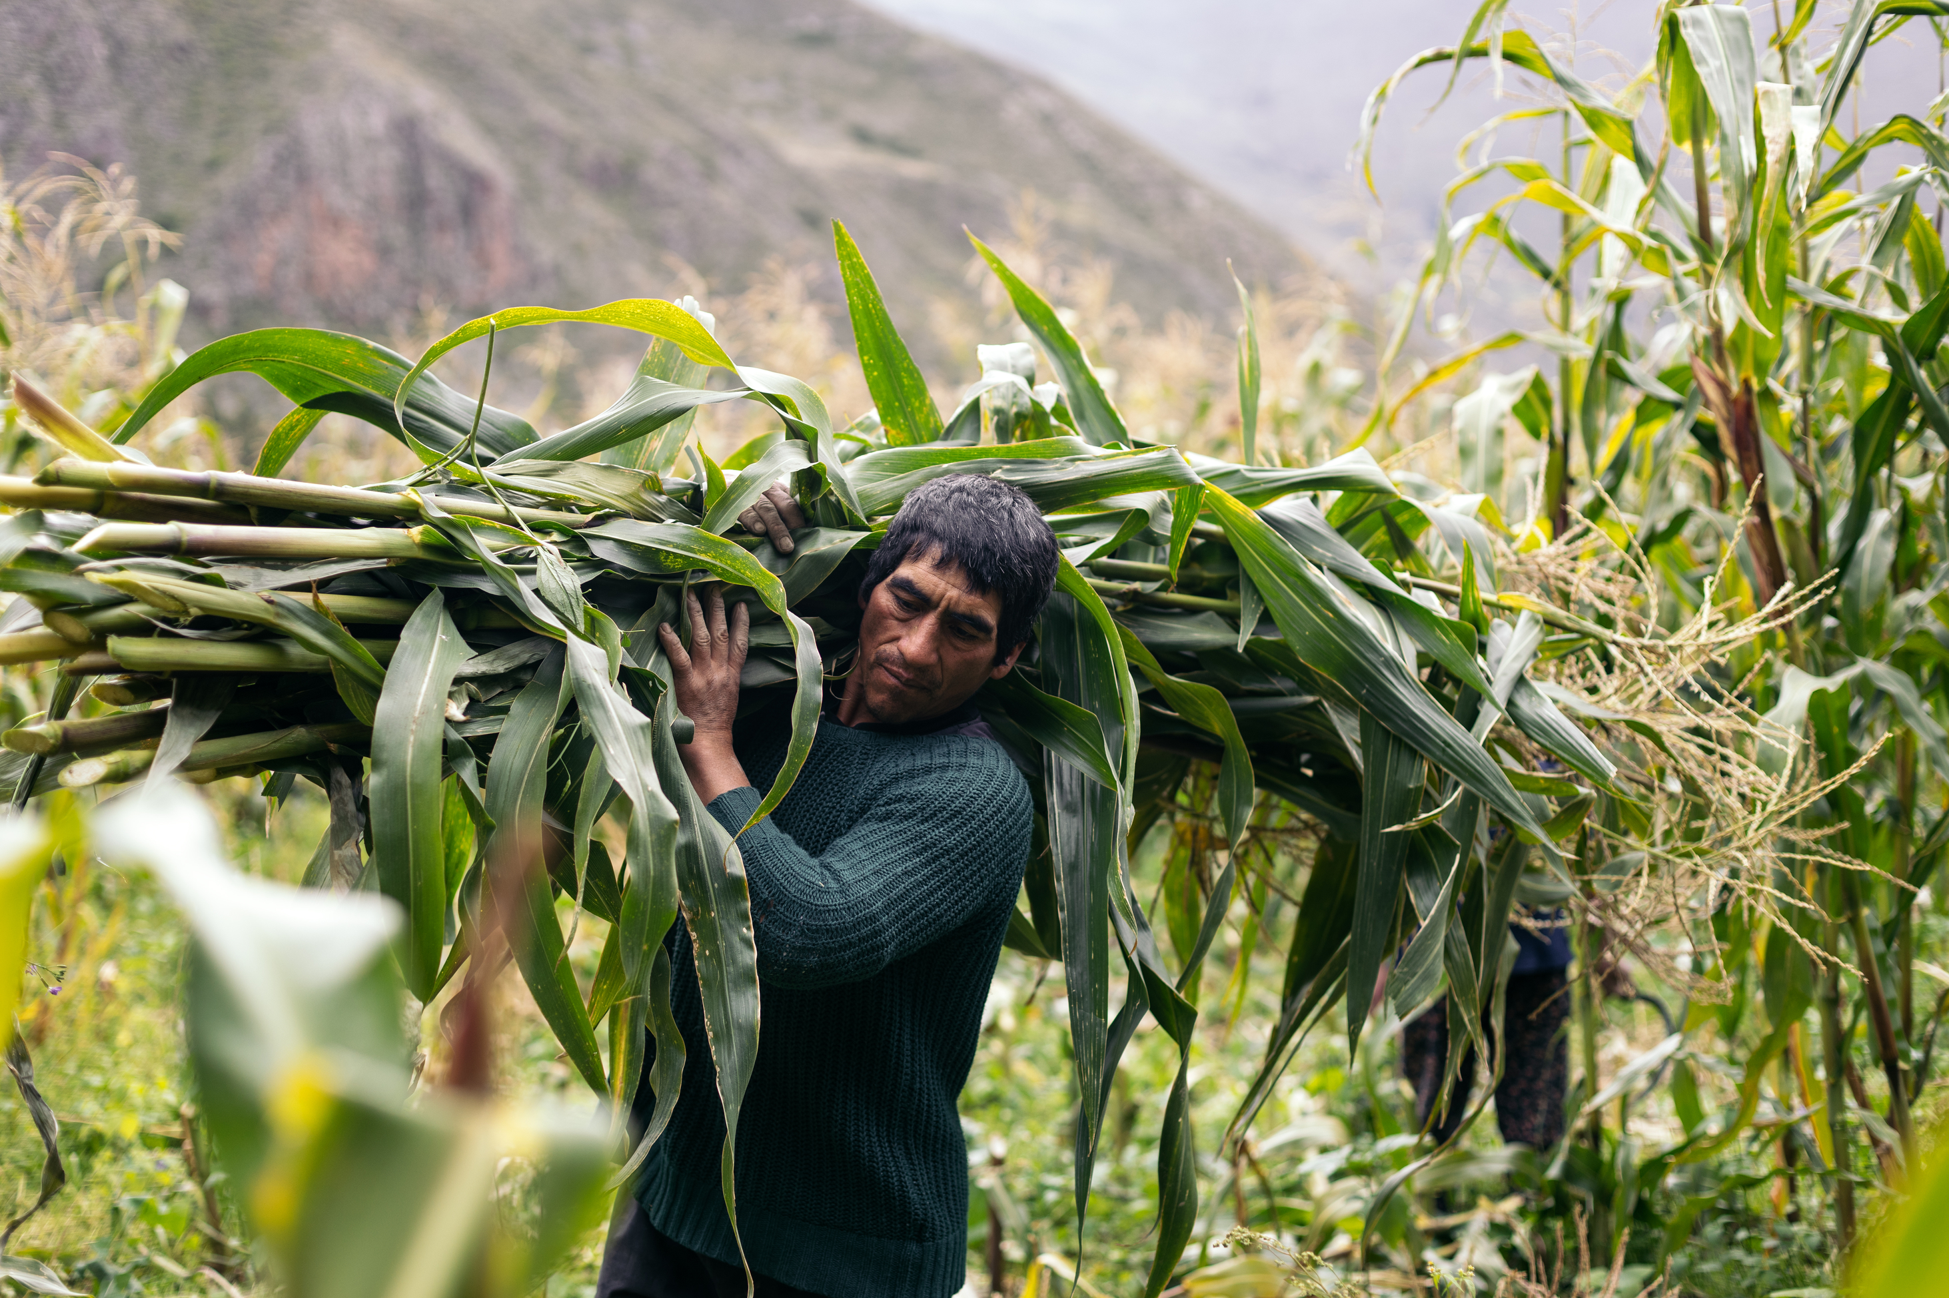
Diversifizierte Ernährungssysteme dank nachhaltiger Handelsbeziehungen
«Die Umgestaltung der Ernährungssysteme erfordert eine Auseinandersetzung sowohl mit der heimischen Produktion als auch mit dem Handel. Wir haben einen konkreten Gesetzesvorschlag ausgearbeitet, um zu zeigen, wie Regierungen differenziertere und nachhaltigere Handelsbeziehungen schaffen können, indem sie verletzliche, aber besonders nachhaltige Ernährungssysteme unterstützen und besonders schädliche Systeme verhindern können.»
Dr. iur. Elisabeth Bürgi Bonanomi, Projektleitung, Diversifizierte Ernährungssysteme dank nachhaltiger Handelsbeziehungen

Slide 27
Diversifizierte Ernährungssysteme dank nachhaltiger Handelsbeziehungen - Aufgaben
Warum wird ein diversifiziertes Ernährungssystem vorgeschlagen?
Was gehört alles zum Ernährungssystem?
Welches sind die wichtigsten Aspekte bei der gesetzlichen Regelung mit dem Ziel eines nachhaltigen Agrarhandels?
Wissensquellen
Diversifizierte Ernährungssysteme dank nachhaltiger Handelsbeziehungen (Website NPF 73)
Differenzierung im Handel, mit Fokus auf Produktionsbedingungen und Biodiversität (Podcast)
Wie ein Schweizer Bundesgesetz über nachhaltigen Agrarhandel formuliert sein kann – ein konkretes Beispiel

Slide 28

Diversifizierte Ernährungssysteme dank nachhaltiger Handelsbeziehungen – Hintergrund
Hintergrund
Diversifizierte Ernährungssysteme sind nachhaltiger als spezialisierte Ernährungssysteme. Sie fördern die ökologische und ökonomische Vielfalt, verteilen den sozialen Nutzen gerecht und tragen zu einem diversifizierten Nahrungsmittelkorb bei.
Aber ihre Produkte werden oft von Produkten aus spezialisierten Systemen verdrängt. Staaten suchen nach Wegen, um Anreize für eine nachhaltige Lebensmittelproduktion zu schaffen und schädliche, nicht nachhaltige Produktion zu erschweren, indem sie die Ansätze des Privatsektors in ausgewogener und angemessener Weise ergänzen und stärken.

Slide 29

Diversifizierte Ernährungssysteme dank nachhaltiger Handelsbeziehungen – Ziel
Ziel
Ziel des Projekts war es, Artikel 104a lit. d der Bundesverfassung zu konkretisieren. Dieser verpflichtet den Bund, die Voraussetzungen für «grenzüberschreitende Handelsbeziehungen, die zur nachhaltigen Entwicklung der Land- und Ernährungswirtschaft beitragen» zu schaffen. Durch die Entwicklung von auf Nachhaltigkeit ausgerichteter Handelsregulierungsmodellen wollte das Projekt sowohl für die nationale als auch für die internationale Politik Wissen und Inspiration im Hinblick auf die Unterstützung nachhaltiger und diversifizierter Ernährungssysteme weltweit schaffen.

Slide 30
Diversifizierte Ernährungssysteme dank nachhaltiger Handelsbeziehungen – Resultate I
Das Projekt hat die Debatte durch engagierte Diskussionen, verschiedene Papers (wissenschaftliche Publikationen) und einen konkreten Gesetzesvorschlag beeinflusst. Ein zielgerichteter Syntheseprozess führte zu einem Vorschlag für ein «Bundesgesetz über nachhaltigen Agrarhandel», (Bundesgesetz über nachhaltigen Agrarhandel), das die Schweizer Regierung und andere relevante Akteure informieren soll. Der Gesetzesentwurf berücksichtigt die Ergebnisse des analytischen Teils des Projekts. Eine «Storyline» der Ergebnisse ist auf der Website des Projekts verfügbar, mit Link zu wissenschaftlichen Publikationen. Wichtigste Ergebnisse:
Artikel 104a lit. d der Bundesverfassung verpflichtet den Bund, die Voraussetzungen für grenzüberschreitende Handelsbeziehungen zu schaffen, die zur nachhaltigen Entwicklung der Land- und Ernährungswirtschaft beitragen.
Ein optimaler Rechtsrahmen kombiniert förderliche und hinderliche Massnahmen.
Die Bewertungsverfahren sollten vertrauens-, wissens- und kontextbasiert sein, und partnerschaftliche Ansätze bevorzugt umgesetzt werden.

Slide 31
Diversifizierte Ernährungssysteme dank nachhaltiger Handelsbeziehungen – Resultate II
Die geltenden WTO-Regeln machen es den Staaten nicht leicht, zwischen nachhaltigen und nicht nachhaltigen Produkten zu unterscheiden. Dennoch verfügen die Staaten über einen gewissen Handlungsspielraum. Das Abkommen zwischen der EFTA und Indonesien bietet eine inspirierende regulatorische Innovation zu Zollpräferenzen für nachhaltig produziertes Palmöl, die weiter ausgebaut werden sollte.
In der Vergangenheit erschwerten festgefahrene Vorstellungen im Handelsrecht die Nutzung des Handlungsspielraum für die Förderung der Nachhaltigkeit.
Zwar gibt es keinen einheitlichen internationalen Standard für nachhaltige Ernährungssysteme, aber ein gewisses «gemeinsames Verständnis von nachhaltigen Ernährungssystemen» ist vorhanden. Einige Themen bleiben jedoch umstritten.

Slide 32
Diversifizierte Ernährungssysteme dank nachhaltiger Handelsbeziehungen – Resultate III
Privatwirtschaftliche Nachhaltigkeitssiegel, zum Beispiel im Fischsektor, reichen nicht aus, um die Einfuhr nachhaltiger Waren zu fördern. Auch freiwillige Industrieallianzen für eine «verantwortungsvolle» Beschaffung, wie etwa die Branchenvereinbarung über Sojaimporte, sind nur bedingt wirksam. Der Staat muss diese Ansätze in ausgewogener und angemessener Weise ergänzen.
Kontextsensitive Lösungen setzen die Anerkennung von erschwinglichen, Bottom-up-Zertifizierungssystemen und «hausgemachten» Landschaftskonzepten voraus. Es gibt jedoch auch andere Möglichkeiten der Vertrauensbildung als Zertifizierungssysteme, z.B. beziehungsbasierte, kurze Wertschöpfungsketten.
Der innenpolitische Rahmen im Bereich Landwirtschaft ist in der Schweiz mit diversen Ungereimtheiten behaftet, die erst beseitigt werden müssen, bevor die Handelsbeziehungen auf kohärente Weise mit den Produktionsprozessen verknüpft werden können.

Slide 33

Nachhaltigkeitsfussabdruck der Schweiz
«In diesem Projekt schaffen wir neue Daten zu weltweiten Nachhaltigkeitsbeständen. Der Schwerpunkt liegt auf einem besseren Verständnis der Effektivität und Einschränkungen alternativer Politiken, die auf nachhaltige Konsummuster und damit verbundene sozioökonomische Auswirkungen abzielen.»
Prof. Dr. Joseph Francois, Projektleitung, Nachhaltigkeitsfussabdruck der Schweiz

Slide 34
Nachhaltigkeitsfussabdruck der Schweiz – Aufgaben
Was bedeutet WTO-Rechtskonformität und was hat diese mit Nachhaltigkeitsstandards zu tun?
In welchen Branchen gibt es in der Schweiz private Nachhaltigkeitsstandards?
Welche privaten Nachhaltigkeitsstandards müssen WTO-rechtskonform sein?
Welche staatlichen Nachhaltigkeitsmassnahmen für landwirtschaftliche Produkte sind besonders handelsrelevant?
Wissensquellen:
Private Nachhaltigkeitsstandards in der Schweiz und die WTO (Policy Brief)
Switzerland’s sustainability footprint (wissenschaftlicher Vortrag, E, 4:25)

Slide 35

Nachhaltigkeitsfussabdruck der Schweiz –
Hintergrund
Hintergrund
Die nationalen Ressourcennutzungsziele konzentrieren sich in der Regel auf die nationale oder lokale Produktion. Allerdings tragen nicht nur Produzenten, sondern auch die Verbraucher:innen eine Verantwortung. Durch den internationalen Handel belastet der lokale Konsum die Umwelt auch in anderen geografischen Regionen. Die sorgfältige Analyse von grenzüberschreitenden Produktionsverbindungen sowie der damit verbundenen Auswirkungen auf den lokalen Verbrauch und die globale Nachhaltigkeit sind ein wichtiger Schritt zum Verständnis der Wirksamkeit und Grenzen einer langfristigen Nachhaltigkeitspolitik.

Slide 36
Nachhaltigkeitsfussabdruck der Schweiz – Ziel
Ziel
Unser Ziel ist es, anhand dieses Projekts die Nachhaltigkeitssituation der Schweizer Wirtschaft zu quantifizieren, zukünftige Herausforderungen zu identifizieren und die politischen Optionen der Schweiz zu bewerten. Die vier Schlüsselelemente sind:
die Entwicklung von Nachhaltigkeitsindikatoren
die Ausarbeitung von Projektionen zukünftiger Emissionen und Ressourcennutzung der Schweiz
die Analyse der wirtschaftlichen und rechtlichen Ausgestaltung von Instrumenten der Nachhaltigkeitspolitik für die Schweiz
die Bewertung des Potenzials für eine Umweltkennzeichnung

Slide 37
Nachhaltigkeitsfussabdruck der Schweiz – Resultate
Öffentliche Datenbank für Massnahmen zur Reduktion des Nachhaltigkeits-Fussabdrucks
In diesem Projekt entwickeln wir neue Massnahmen, die Teil einer öffentlichen Datenbank werden sollen, zur Erreichung von Nachhaltigkeits-Fussabdruckszielen für die Schweizer Wirtschaft. Im Hinblick auf diese Ziele untersuchen wir auch die Wirksamkeit alternativer steuerbasierter und freiwilliger Instrumente. Dies umfasst eine Projektionsanalyse von Nutzungstrends und eine Untersuchung von vertraglichen Beschränkungen zur Verwendung alternativer Instrumente, wie sie sich aus der schweizerischen Mitgliedschaft bei der Welthandelsorganisation (WTO) ergeben. Letzteres soll dann auch dazu dienen, potenzielle Spielräume für internationale Aktionen und Initiativen seitens der Schweiz zu identifizieren.

Slide 38
Abschlussdiskussion
Diskutiere zum Schluss in Zweier- oder Dreiergruppen:
Welche Zusammenhänge waren neu für mich?
In welchen Bereichen sehe ich das grösste Potential von gesetzlichen Regelungen für eine nachhaltige Wirtschaft?
Welches sind die Vorteile von freiwilligen Massnahmen und privaten Nachhaltigkeitsstandards? Welches sind die Nachteile?
Ist die Transformation zu einer Grünen Wirtschaft für den Arbeitsmarkt eher eine Chance oder eine Gefahr? Warum?
Unter welchen Bedingungen kann die Schweizer Bevölkerung für gesetzliche Regelungen zur Förderung einer nachhaltigen Wirtschaft gewonnen werden?

Slide 39
Anhang

Slide 40
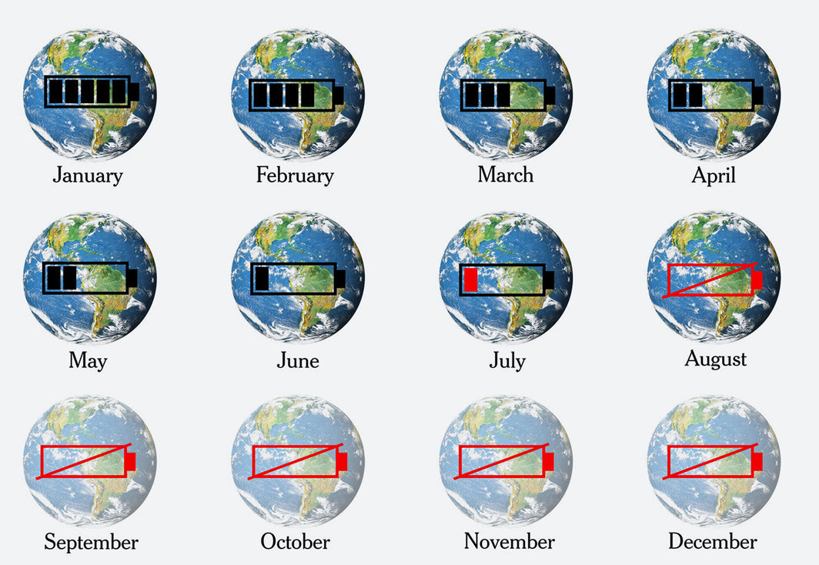
Earth Overshoot Day in der New York Times
Im August ist das ökologische Budget des Jahres aufgebraucht. Danach sprengt die Ressourcennutzung die Belastungsgrenzen der Erde.
Quelle: New York Times (2020)

Slide 41
Einsatz des Lernmoduls
Geeignet für den Einsatz in Bachelorstudiengänge an Schweizer Hochschulen
Als Einführung auch geeignet für Master- und Weiterbildungsstudiengänge an Schweizer Hochschulen
Geeignet für das Selbststudium, kann auch im Präsenzunterricht eingesetzt werden
Umfang: 3-4 Stunden Lernzeit, für Vertiefung weitere 3-4 Stunden Lernzeit

Slide 42
Das NFP 73 Nachhaltige Wirtschaft: ressourcenschonend, zukunftsfähig, innovativ
Das NFP 73 hat zum Ziel wissenschaftliche Erkenntnisse über eine nachhaltige Wirtschaft mit schonender Nutzung natürlicher Ressourcen, mehr Wohlfahrt und erhöhter Wettbewerbsfähigkeit des Wirtschaftsstandortes Schweiz zu erarbeiten.
Rahmen:
29 Forschungsprojekte in 9 Schwerpunkten
Laufzeit: 2016-2023
Forschungsdauer: 5 Jahre
Finanzrahmen: CHF 20'000’000
Danksagung: Die Entwicklung dieses Lernmoduls wurde durch SNF/NFP 73 ermöglicht.

